Slide 1
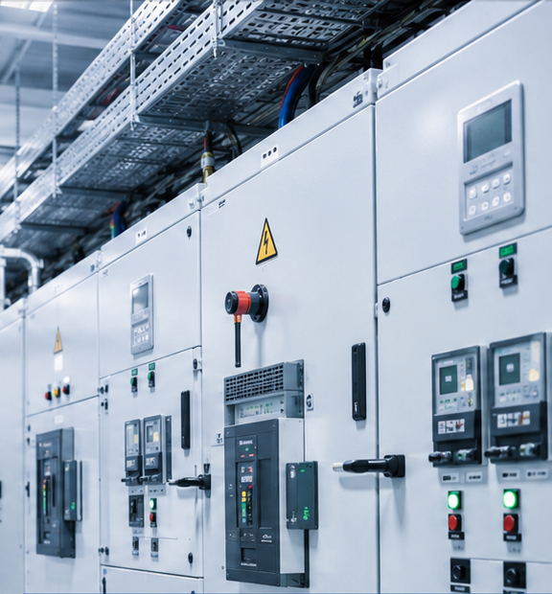
МачЭнерджи
ЭЛЕКТРОСНАБЖЕНИЕ
И ЭНЕРГЕТИЧЕСКИЕ РЕШЕНИЯ
ПОД КЛЮЧ
Проектирование, подключение, монтаж
и юридическое сопровождение объектов
«МачЭнерджи» выполняет комплексные работы
по организации электроснабжения для предприятий,
коммерческих и частных объектов.
Надёжная энергия
для стабильной работы
вашего объекта
Полный цикл работ
Для объектов
любой сложности
Работаем с 2015 года
От технического решения
до ввода объекта в
эксплуатацию
Предприятия · коммерческие
помещения · СНТ · ИЖС
Практический опыт
в сфере энергетики
и технологического
присоединения
Notes:
[Sources]
- User-provided reference PNG: ChatGPT Image 31 июл. 2026 г., 08_52_58.png
- Photograph extracted from the user-provided reference PNG.
- Vector icons: Lucide Static v0.468.0 (ISC), https://lucide.dev/

Slide 2
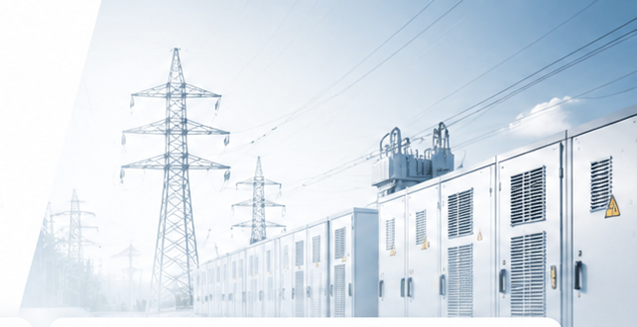
МачЭнерджи
РЕШАЕМ ВСЕ ЗАДАЧИ,
СВЯЗАННЫЕ С ЭЛЕКТРОСНАБЖЕНИЕМ ОБЪЕКТА
Берём на себя техническую, организационную и юридическую часть проекта —
от получения мощности до монтажа оборудования и оформления документов.
Технологическое
присоединение
Проектирование
и монтаж
Увеличение
мощности
Подключение предприятий,
коммерческих помещений,
земельных участков, СНТ
и частных домов к
электрическим сетям.
Разработка энергетических
решений, монтаж электрооборудования,
щитов, приборов учёта и сетевой
инфраструктуры.
Повышение доступной
электрической мощности для
квартир, домов, производственных
и коммерческих объектов.
Резервное
электроснабжение
Юридическое
сопровождение
Проверка
инфраструктуры
Автоматический ввод резерва,
гибридные электростанции
и системы накопления
энергии.
Подготовка и подача заявок, проверка
договоров, согласование документов
и защита интересов заказчика.
Анализ электрических сетей,
технических условий, доступной
мощности и возможных рисков
объекта.
Фиксированная
стоимость
Контроль сроков
Юридические
гарантии
Комплексный подход
Закрепляется договором
Сопровождаем
каждый этап
Работаем официально
Проектирование · документы ·
монтаж
Notes:
[Sources]
- User-provided reference PNG: ChatGPT Image 31 июл. 2026 г., 08_52_56.png
- Photograph extracted from the user-provided reference PNG.
- Vector icons: Lucide Static v0.468.0 (ISC), https://lucide.dev/

Slide 3
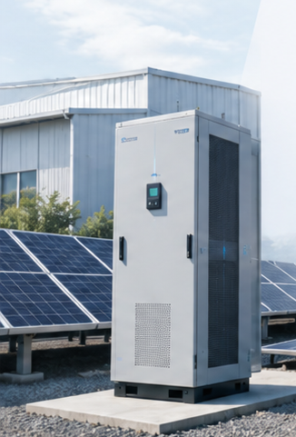
МачЭнерджи
Принцип работы системы
Современные энергетические решения
Энергия от солнца используется для питания оборудования объекта,
избыток заряжает аккумуляторы. При недостатке генерации или отключении
сети питание автоматически обеспечивается накопленной энергией.
ГИБРИДНЫЕ СОЛНЕЧНЫЕ
ЭЛЕКТРОСТАНЦИИ
С СИСТЕМАМИ НАКОПЛЕНИЯ ЭНЕРГИИ
Современная альтернатива традиционным дизельным генераторам
для автономного и резервного энергоснабжения объектов.
→
→
→
Солнечные
панели
Гибридный
инвертор
Система
накопления
Оборудование
объекта
В отличие от дизельных генераторов не требует
постоянной поставки топлива и работает бесшумно
Вырабатывают
электрическую
энергию
Управляет потоками
энергии между сетью,
панелями и
аккумуляторами
Сохраняет энергию
для использования
ночью, в пасмурную
погоду и при
отключении сети
Получает стабильное
и бесперебойное
питание
Автоматически подключает резервное питание
при отключении внешней сети
Снижает расходы на электроэнергию
и повышает энергетическую независимость объекта
Компания проектирует решения мощностью
от 10 кВт, адаптируя их под задачи вашего объекта
Внешняя сеть
Используется как дополнительный
источник энергии и для зарядки системы
накопления
Надёжность
Экономия
Независимость
Экологичность
Мгновенное включение
резервного питания при
пропадании внешней сети.
Снижение объёма электроэнергии,
приобретаемой у сетевой
компании.
Защита объекта от аварий,
перебоев и длительных
отключений.
Бесшумная работа без
постоянного расхода
топлива и вредных выбросов.
Notes:
[Sources]
- User-provided reference PNG: ChatGPT Image 31 июл. 2026 г., 08_52_52.png
- Photograph extracted from the user-provided reference PNG.
- Vector icons: Lucide Static v0.468.0 (ISC), https://lucide.dev/

Slide 4
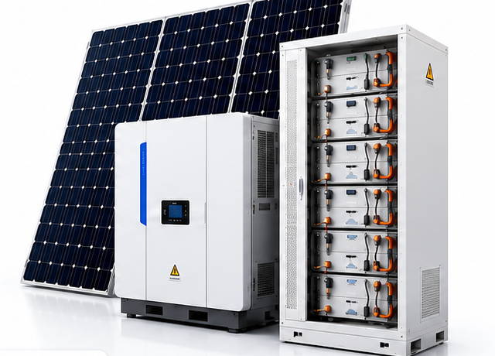
МачЭнерджи
ПРЕДЛАГАЕМОЕ РЕШЕНИЕ
РАБОТЫ И УСЛУГИ ВКЛЮЧЕНЫ:
ГИБРИДНАЯ СОЛНЕЧНАЯ
ЭЛЕКТРОСТАНЦИЯ 35 кВт
Проектирование
Комплексное решение для автономного и резервного
энергоснабжения объекта
Оборудование
В КОМПЛЕКТАЦИЮ ВХОДИТ
63 солнечных модуля
Мощность одного модуля — 610 Вт
Монтаж
Гибридный инвертор 35 кВт
Трёхфазная система управления потоками
энергии между сетью, панелями
и аккумуляторами
Аккумуляторная система
Логистика до Ялты
Литий-железо-фосфатная батарея
51,2 В · 314 А·ч · 16,08 кВт·ч
Комплект подключения и монтажа
Таможенные и иные
платежи
Распределительное оборудование,
кабели, коннекторы и индивидуальная
монтажная система
Общий вес комплекта
Общий объём комплекта
4 276 кг
14,68 м³
* Состав и технические характеристики соответствуют спецификации из коммерческого предложения.
Надёжная энергия
+7 921 983-72-15
muchenergy.ru
для стабильной работы вашего объекта
Notes:
[Sources]
- User-provided reference PNG: ChatGPT Image 31 июл. 2026 г., 08_52_46.png
- Product photograph extracted from the user-provided reference PNG.
- Vector icons: Lucide Static v0.468.0 (ISC), https://lucide.dev/

